Slide 1
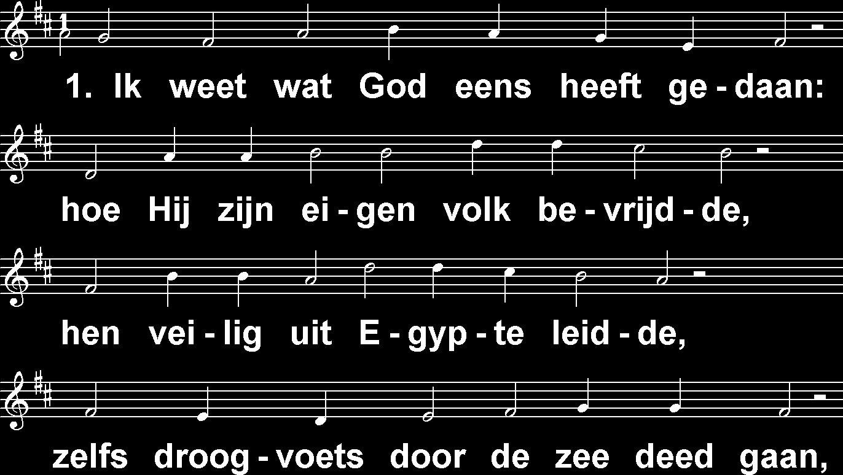
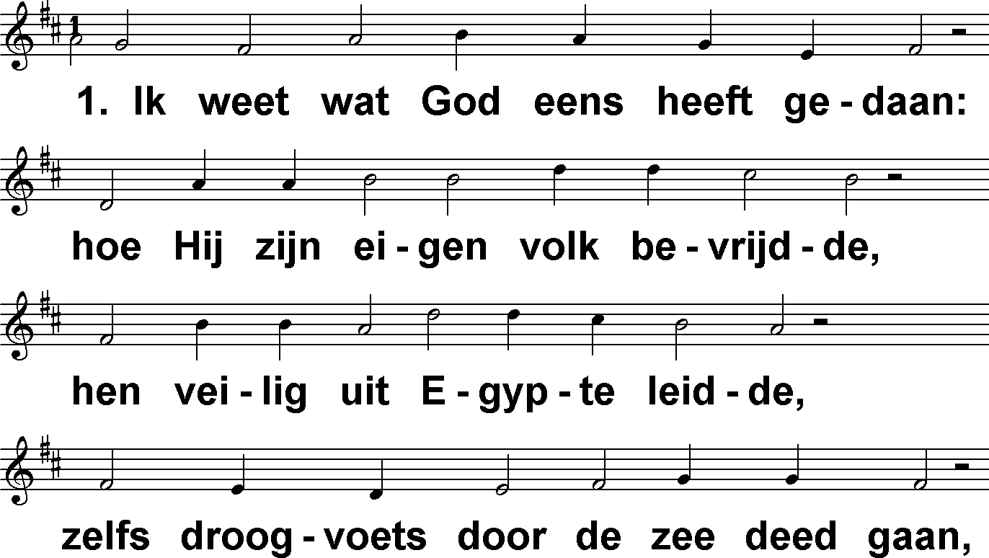
Ik weet… Gebed van een twijfelaar (DbdB) t. A. Wattèl (bij psalm 77); m. Genève 1551

Slide 2
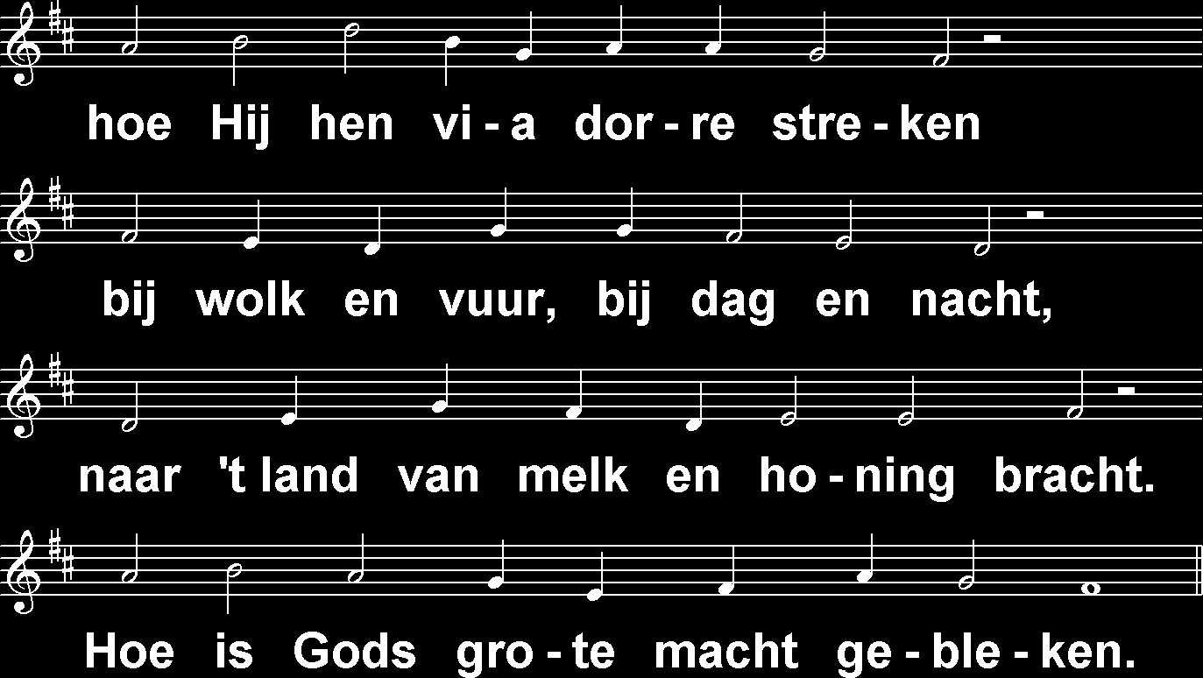
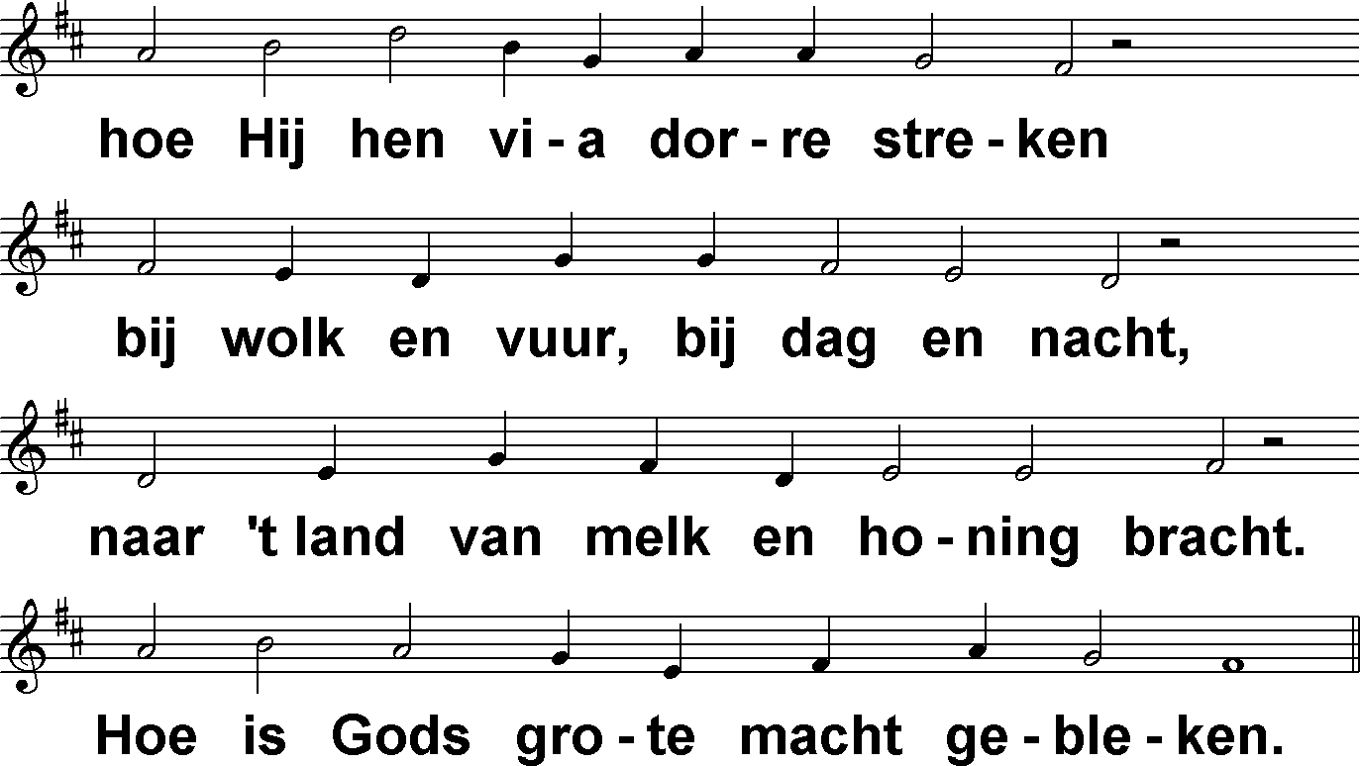
Ik weet… Gebed van een twijfelaar (DbdB) t. A. Wattèl (bij psalm 77); m. Genève 1551

Slide 3
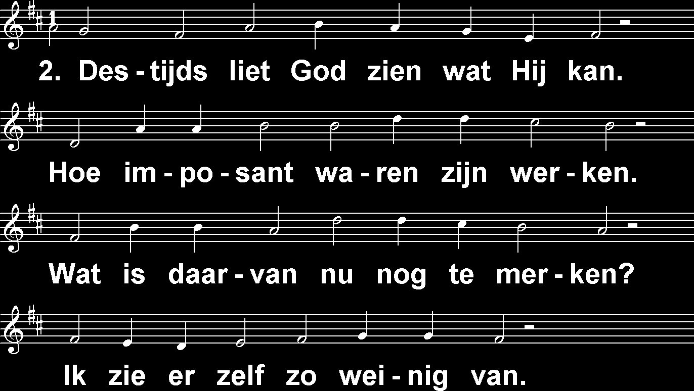
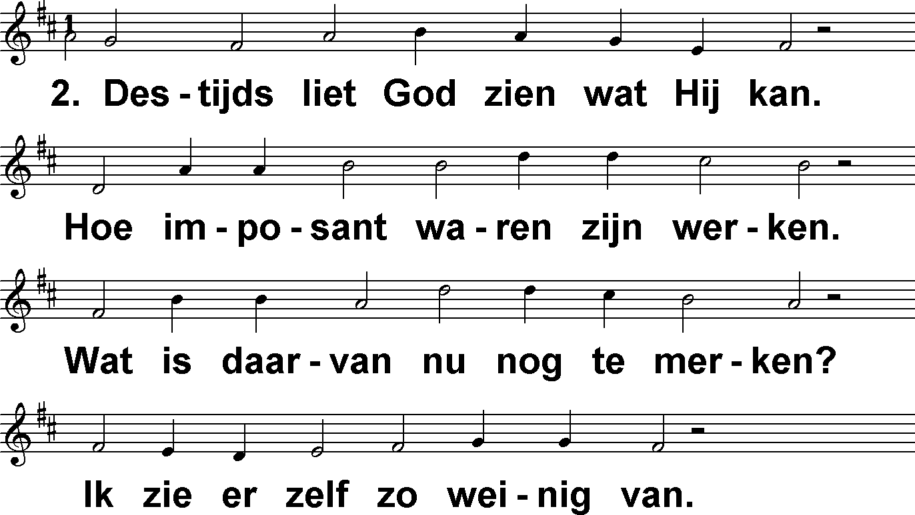
Ik weet… Gebed van een twijfelaar (DbdB) t. A. Wattèl (bij psalm 77); m. Genève 1551

Slide 4
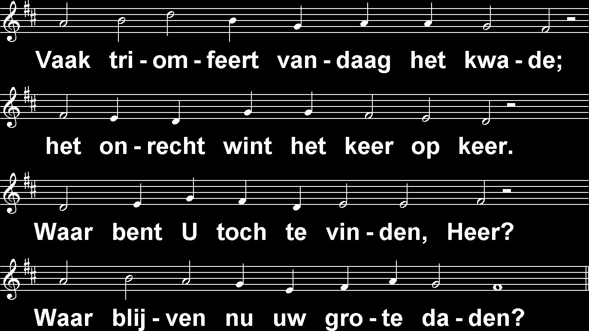
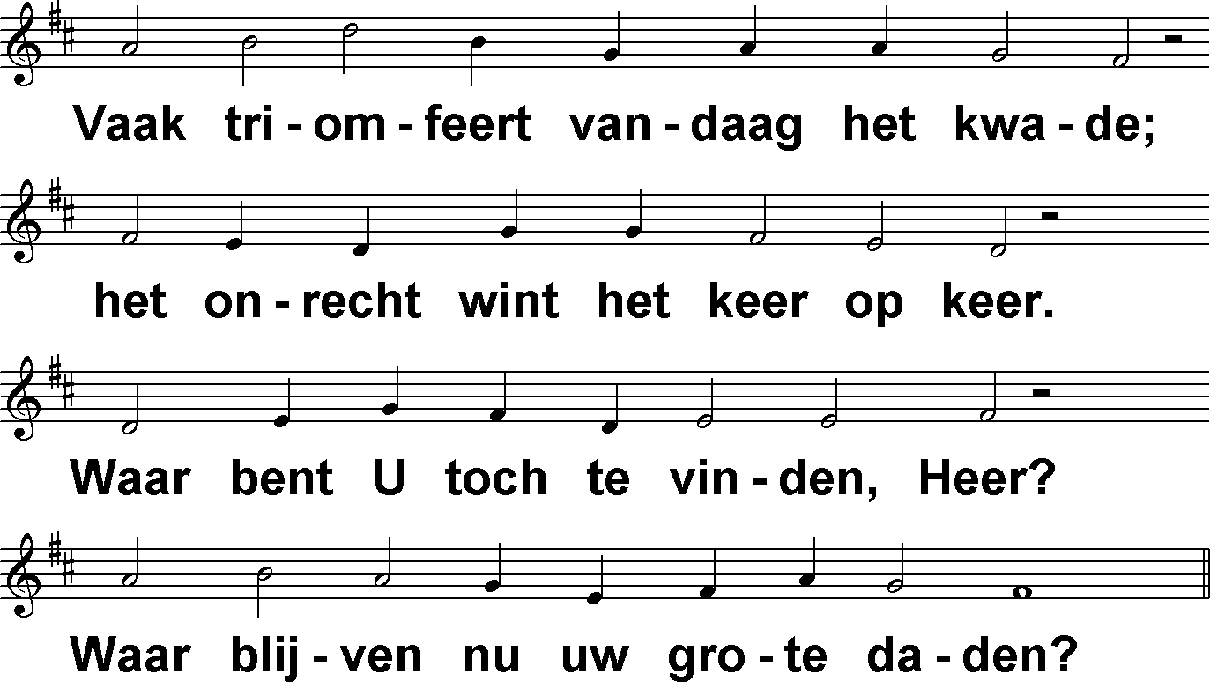
Ik weet… Gebed van een twijfelaar (DbdB) t. A. Wattèl (bij psalm 77); m. Genève 1551

Slide 5
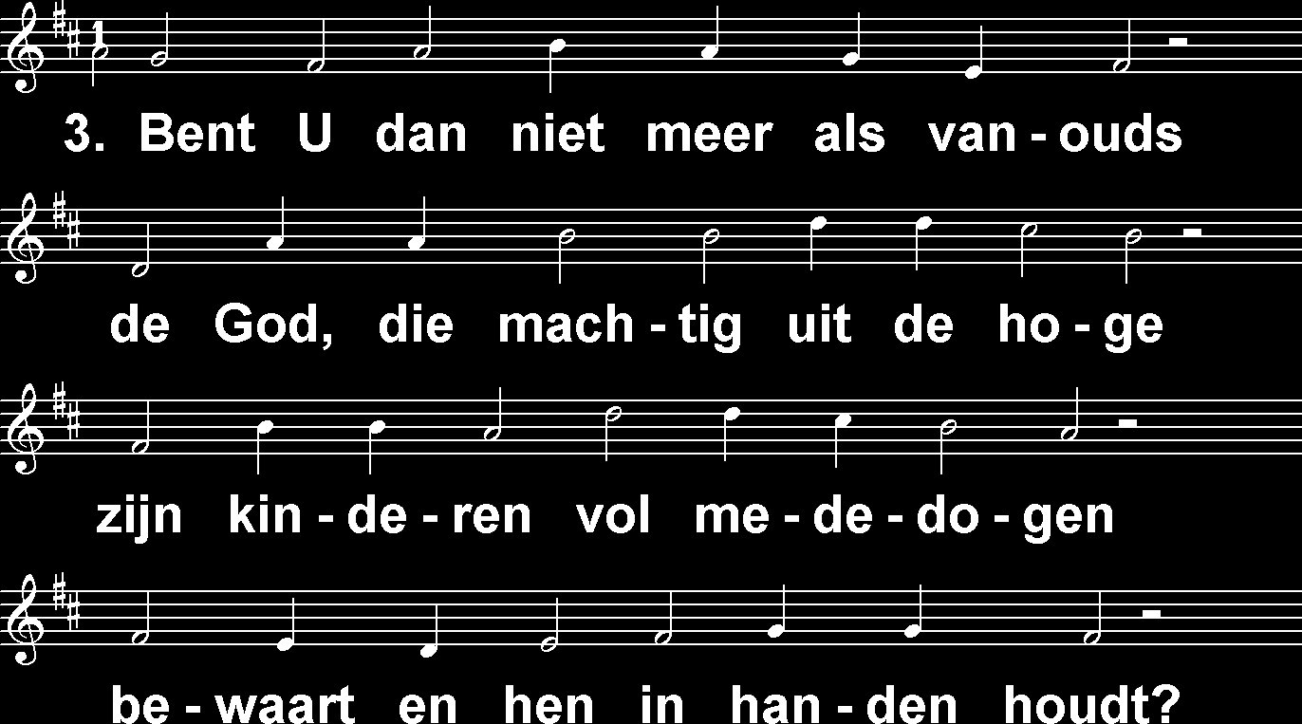
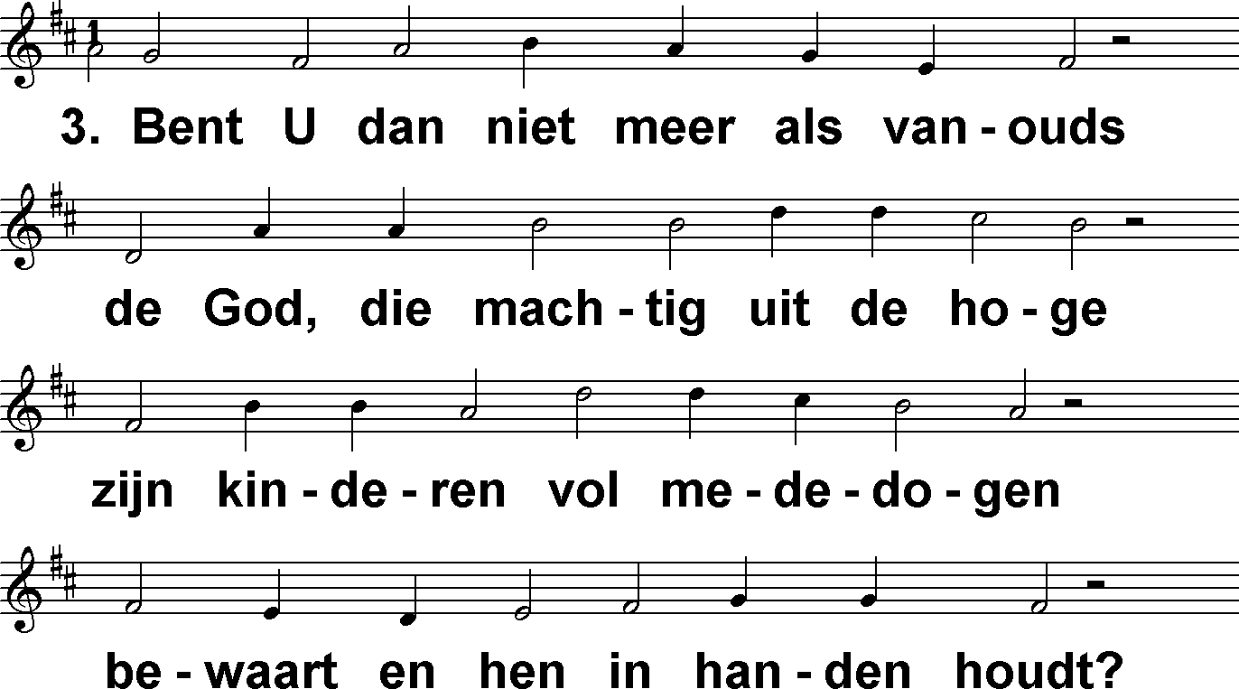
Ik weet… Gebed van een twijfelaar (DbdB) t. A. Wattèl (bij psalm 77); m. Genève 1551

Slide 6
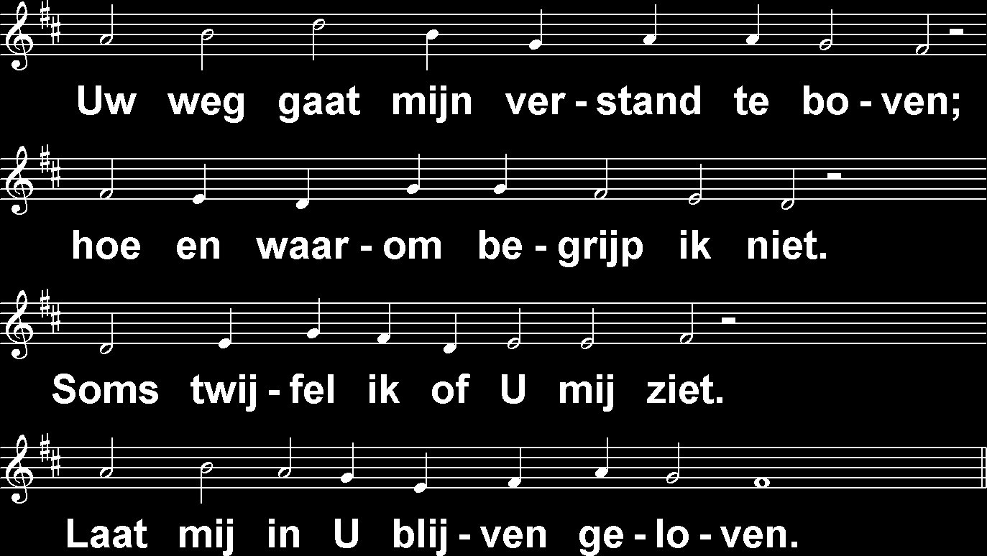
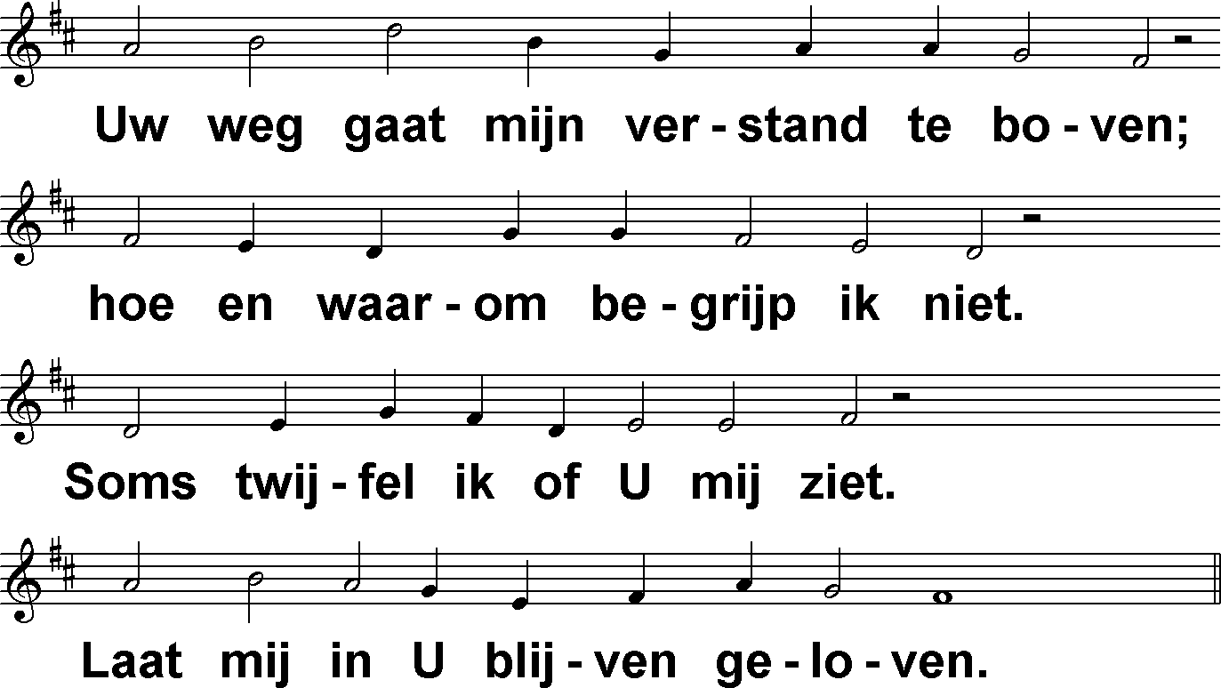
Ik weet… Gebed van een twijfelaar (DbdB) t. A. Wattèl (bij psalm 77); m. Genève 1551

Slide 7
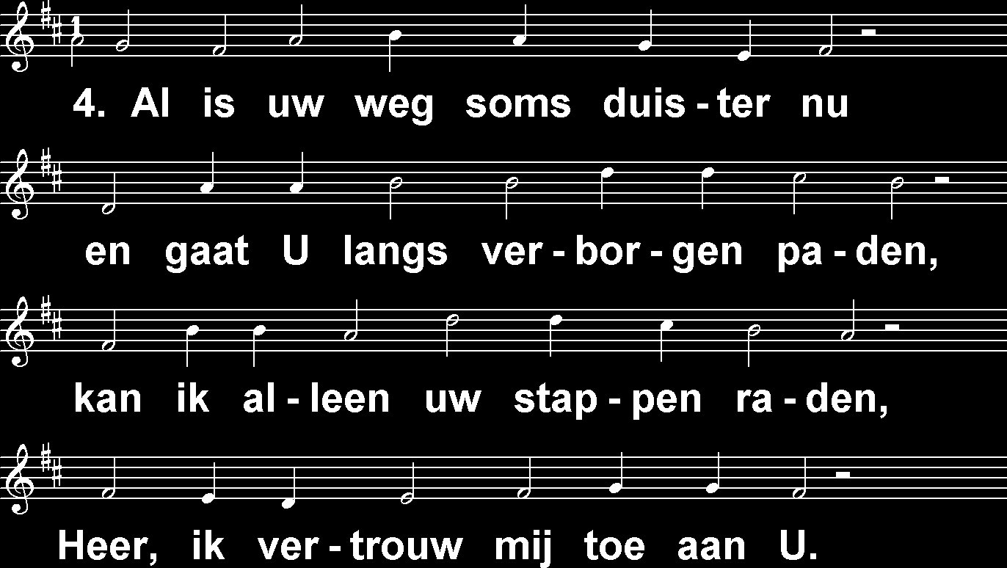
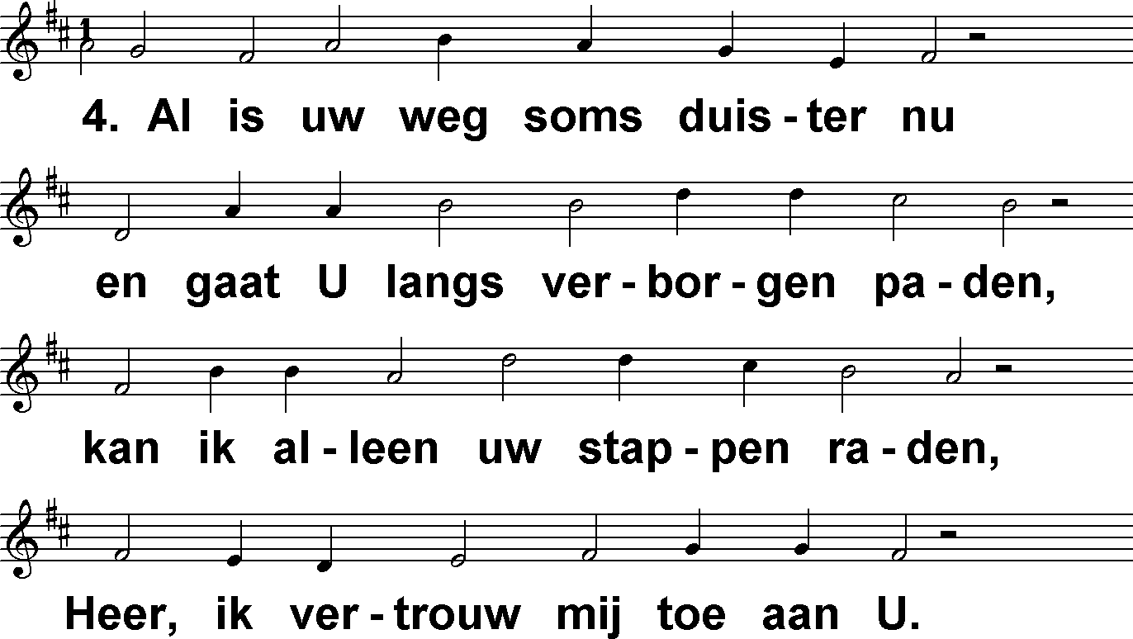
Ik weet… Gebed van een twijfelaar (DbdB) t. A. Wattèl (bij psalm 77); m. Genève 1551

Slide 8
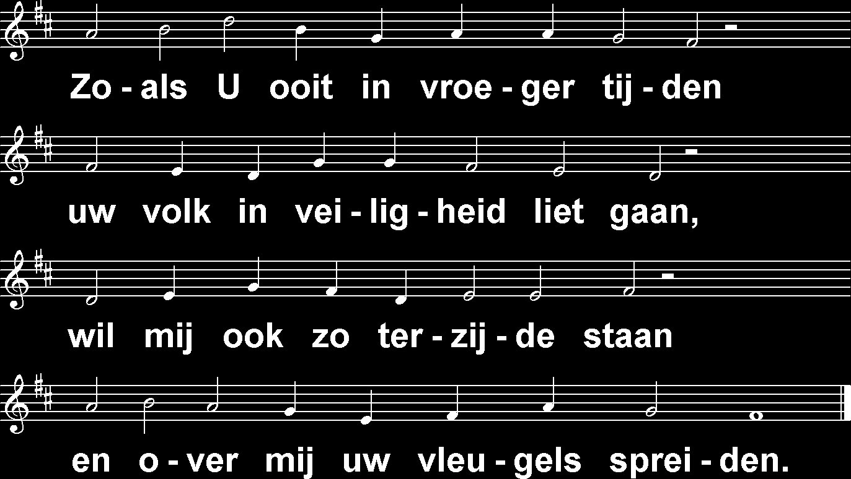
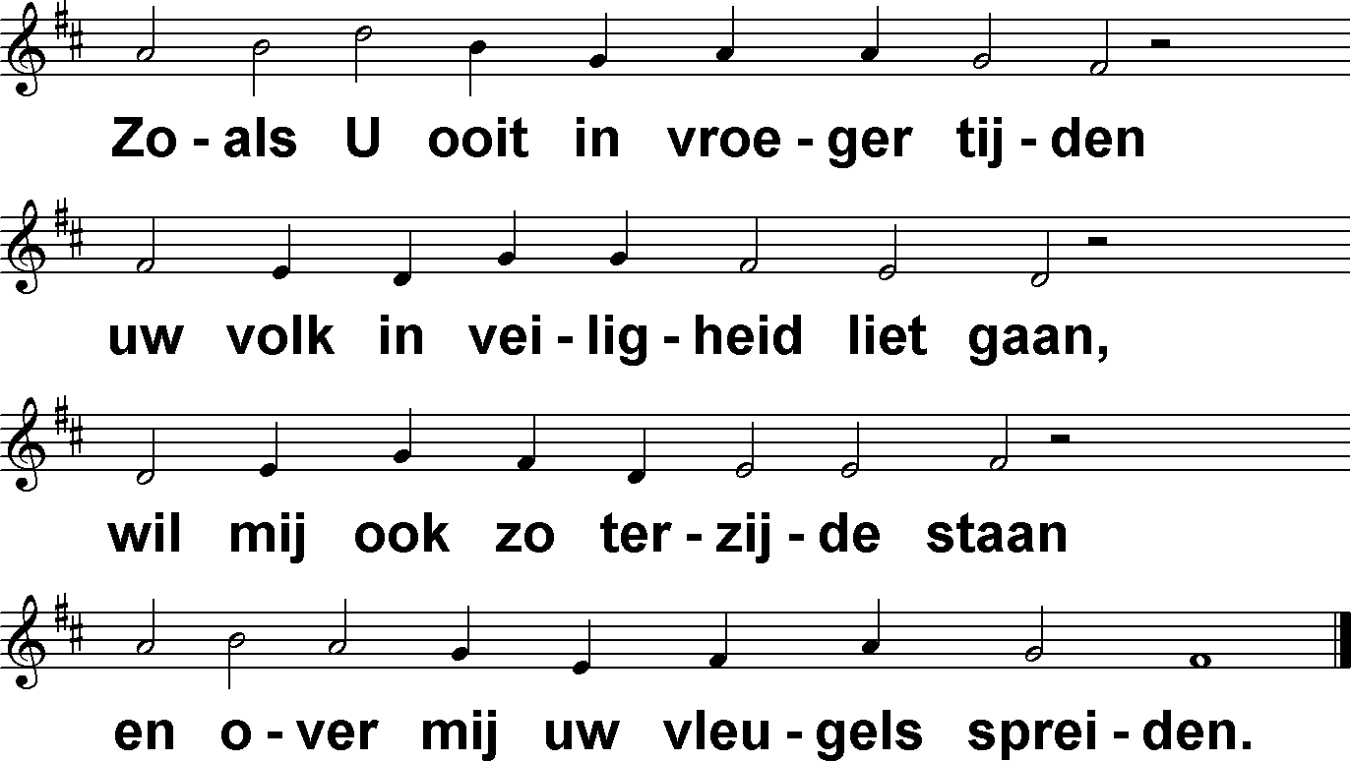
Ik weet… Gebed van een twijfelaar (DbdB) t. A. Wattèl (bij psalm 77); m. Genève 1551

